Slide 1
Sorting
Tim Ajar
MATA KULIAH ALGORITMA DAN STRUKTUR DATA
Jurusan Teknologi Informasi

Slide 2
Pokok Bahasan
Bubble Sort
Selection Sort
Insertion Sort

Slide 3
Sorting
Sorting / Pengurutan adalah proses mengurutkan deret data yang awalnya tertata secara acak menjadi data yang tertata berurutan sesuai dengan kebutuhan.
Tujuan pengurutan adalah untuk memudahkan proses lebih lanjut terkait penggunaan data tersebut, misalnya proses pencarian, pengolahan data, penjadwalan dll
Penyusunan sorting ada, secara ascending dan descending. Ascending mengurutkan dari data kecil ke besar, dan Descending mengurutkan dari data besar ke kecil

Slide 4
Bubble Sort

Slide 5
Bubble Sort
Merupakan algoritma khusus untuk penyelesaian masalah pengurutan (sorting)
Teknis kerja melalui perbandingan pasangan elemen dari list yang tidak terurut dan membalikkan urutan jika ditemukan elemen yang tidak memenuhi ketentuan pengurutan
Layaknya sebuah gelembung, nilai yang besar/kecil akan bergeser dari kiri ke kanan dengan menukar elemen sekarang dengan elemen setelahnya
compare → swap/no swap

Slide 6

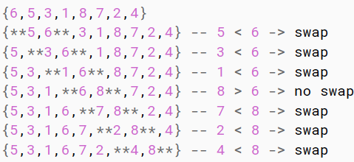
Ilustrasi Pengurutan
Ditentukan list dengan data sebagai berikut:
Maka skema pengurutan adalah sebagai berikut:

Slide 7
Ilustrasi Pengurutan (2)
Ditentukan list dengan data sebagai berikut:
Maka skema pengurutan adalah sebagai berikut:

Slide 8
Ilustrasi Pengurutan (3)
Ditentukan list dengan data sebagai berikut:
Maka skema pengurutan adalah sebagai berikut:

Slide 9
Ilustrasi Pengurutan (4)
Ditentukan list dengan data sebagai berikut:
Maka skema pengurutan adalah sebagai berikut:

Slide 10
Ilustrasi Pengurutan (5)
Ditentukan list dengan data sebagai berikut:
Maka skema pengurutan adalah sebagai berikut:

Slide 11
Ilustrasi Pengurutan (6)
Ditentukan list dengan data sebagai berikut:
Maka skema pengurutan adalah sebagai berikut:

Slide 12
Ilustrasi Pengurutan (7)
Ditentukan list dengan data sebagai berikut:
Maka skema pengurutan adalah sebagai berikut:

Slide 13
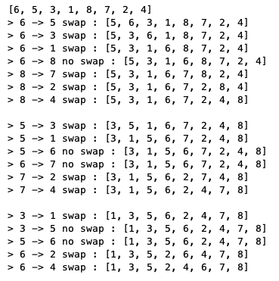
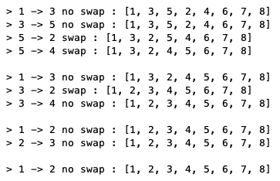
Skema Bubble Sort dengan Size data = 8
Tahap 0
Tahap 3
7 langkah
4 langkah
Tahap 4
3 langkah
Tahap 1
6 langkah
Tahap 5
2 langkah
Tahap 6
1 langkah
Tahap 2
5 langkah
Notes:
Kotak hijau : sorted data

Slide 14
Algoritma Bubble Sort
Bubble Sort(arr, size)
for i←0 to size-1
for j←0 to size-i-1
if arr[j]>arr[j+1]
swap arr[j] and arr[j+1]
return (arr)
# Keterangan
Nested loop → Outer loop menunjukkan Tahapan dan Inner loop menunjukkan Langkah tiap tahap
Notes:
Pseudo code Bubble sort ascending
Case : bagaimana untuk descending?

Slide 15
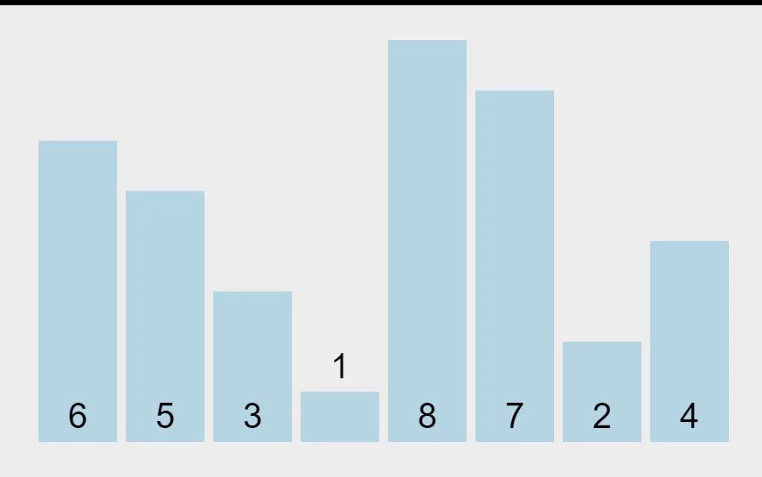
Visualisasi Bubble Sort
Notes:
Penguatan Pemahaman : mahasiswa diminta membuat simulasi mengurutkan tinggi badan dengan membentuk barisan dengan anggota 5-6 mahasiswa, lakukan proses pengurutan dengan algoritma bubble sort

Slide 16
Selection Sort

Slide 17
Selection Sort
Proses pengurutan dilakukan melalui pencarian nilai terbesar atau terkecil (tergantung tujuan pengurutan, ascending atau descending), kemudian terjadi pertukaran (swapping) dengan elemen terkiri (awal) yang belum terurut, dan proses berlanjut ke ke elemen berikutnya.
Berbeda dengan bubble sort yang menukar langsung ketika menemukan elemen yang lebih besar/kecil, selection sort mencari element terkecil/terbesar kemudian menukarnya.
Min / Max → Swap

Slide 18
Ilustrasi Pengurutan
Data = {10,14,27,35,42,19,33,29}
Tahap 0
10 | 14 | 27 | 35 | 42 | 19 | 33 | 29
Tahap 1
10 | 14 | 27 | 35 | 42 | 19 | 33 | 29
Index = 0 ; id = 0
Min awal = 10
14 < 10
27 < 10
35 < 10
42 < 10
19 < 10
33 < 10
29 < 10
Swap index 0 dan id 0 {10,14,27,35,42,19,33,29}
Index = 1 ; id = 1
Min awal = 14
27 < 14
35 < 14
42 < 14
19 < 14
33 < 14
29 < 14
Swap index 1 dan id 1 {10,14,27,35,42,19,33,29}
Notes:
Shading biru : index tahap ke font jingga : nilai min
Shading jingga : sorted data

Slide 19
Ilustrasi Pengurutan (2)
Tahap 2
10 | 14 | 27 | 35 | 42 | 19 | 33 | 29
Tahap 3
10 | 14 | 19 | 35 | 42 | 27 | 33 | 29
Index = 2 ; id = 2
Min awal = 27
35 < 27
42 < 27
19 < 27 (min = 19, id = 5)
33 < 19
29 < 19
Swap index 2 dan id 5 {10,14,19,35,42,27,33,29}
Index = 3 ; id = 3
Min awal = 35
42 < 35
27 < 35 (min = 27, id = 5)
33 < 27
29 < 27
Swap index 3 dan 5 {10,14,19,27,42,35,33,29}

Slide 20
Ilustrasi Pengurutan (3)
Tahap 4
10 | 14 | 19 | 27 | 42 | 35 | 33 | 29
Tahap 6
10 | 14 | 19 | 27 | 29 | 33 | 35 | 42
Index = 4 ; id = 4
Min awal = 42
35 < 42 (min = 35, id = 5)
33 < 35 (min = 33, id = 6)
29 < 33 (min = 29, id = 7)
Swap index 4 dan 7 {10,14,19,27,29,35,33,42}
Index = 6 ; id = 6
Min awal = 35
42 < 35
Swap index 6 dan 6 {10,14,19,27,29,33,35,42}
Tahap 5
10 | 14 | 19 | 27 | 29 | 35 | 33 | 42
Hasil Akhir Pengurutan
Index = 5 ; id = 5
Min awal = 35
33 < 35 (min = 33, id = 6)
42 < 33
Swap index 5 dan 6 {10,14,19,27,29,33,35,42}
10 | 14 | 19 | 27 | 29 | 33 | 35 | 42
Notes:
Kesimpulan : Jumlah data = 8, →7 tahap (tahap ke-0 sampai tahap ke-6) – mencari nilai minimal pada setiap tahapannya (dari index tahap ke hingga index terakhir), simpan id nilai minimal dan swap dengan index ke (sesuai tahap ke).

Slide 21
Algoritma Selection Sort
Selection Sort(arr, size)
for i←0 to size-1
minIndex ← i
minValue ← arr[i]
for j←i+1 to size-1
if arr[j]< minValue
minIndex ← j
minValue ← arr[j]
swap arr[i] and arr[minIndex]
return (arr)
Notes:
Pseudo code selection sort ascending
Case : bagaimana untuk descending?

Slide 22
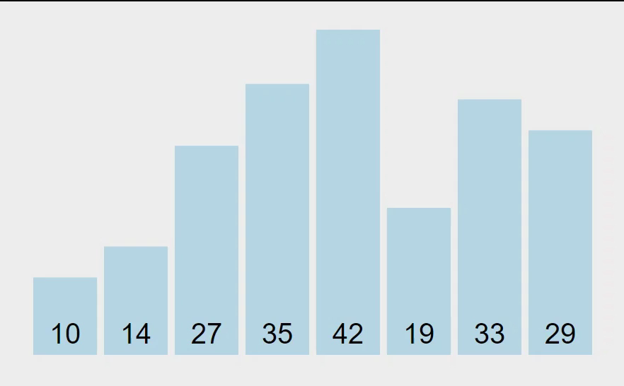
Visualisasi SelectionSort
Notes:
Penguatan Pemahaman : mahasiswa diminta membuat simulasi mengurutkan tinggi badan dengan membentuk barisan dengan anggota 5-6 mahasiswa, lakukan proses pengurutan dengan algoritma selection sort

Slide 23
Insertion Sort

Slide 24
Insertion Sort
Merupakan algoritma yang mengurutkan sederetan angka dengan cara membagi deret angka menjadi dua bagian, bagian sorted (terurut) dan bagian unsorted (tidak terurut).
Algoritma ini melakukan penyisipan (insertion) nilai di posisi yang tepat pada bagian yang telah terurut

Slide 25
Ilustrasi Pengurutan
Sorted
7
8
5
2
4
6
3
Unsorted
Data Awal
7
8
5
2
4
6
3
langkah 1 : Data terdiri dari 2 bagian, sorted dan unsorted
Pada langkah pertama item index pertama dari data langsung menjadi bagian sorted
Sisanya menjadi bagian unsorted

Slide 26
Ilustrasi Pengurutan(2)
Sorted
7
8
5
2
4
6
3
Unsorted
Data Awal
7
8
5
2
4
6
3
Langkah 2 : dimulai dari nilai ke 2, dibandingkan dengan nilai di kirinya (bagian sorted)
Jika nilai di kirinya tidak lebih besar maka posisi tetap dan nilai ke 2 menjadi bagian sorted
7
8
5
2
4
6
3

Slide 27
Ilustrasi Pengurutan(3)
Simpan nilai ke 3, dibandingkan dengan masing-masing nilai pada bagian terurut (sorted) mulai dari sebelah kirinya, jika nilai di bagian sorted lebih besar, nilai tersebut bergeser ke kanan, terus berulang selama di bagian sorted lebih besar dan posisi belum di paling ujung (posisi ke 1), jika ditemukan nilai sorted tidak lebih besar dari nilai yang disimpan atau posisi telah berada di posisi ke 1, maka berhenti dan nilai yang disimpan disisipkan di posisi terakhir bergeser
Sorted
7
8
5
2
4
6
3
Unsorted
Data Awal
5
7
8
8
2
4
6
3
5
7
7
8
2
4
6
3
5
7
8
2
4
6
3
Notes:
Simpan nilai ke 3, dibandingkan dengan masing-masing nilai pada bagian terurut (sorted) mulai dari sebelah kirinya, jika nilai di bagian sorted lebih besar, nilai tersebut bergeser ke kanan, terus berulang selama di bagian sorted lebih besar dan posisi belum di paling ujung (posisi ke 1), jika ditemukan nilai sorted tidak lebih besar dari nilai yang disimpan atau posisi telah berada di posisi ke 1, maka berhenti dan nilai yang disimpan disisipkan di posisi terakhir bergeser

Slide 28
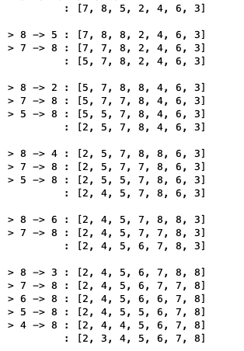
Ilustrasi Pengurutan(4)
2
5
7
8
4
6
3
2
4
5
7
8
6
3
2
4
5
6
7
8
3
2
3
4
5
6
7
8

Slide 29
Algoritma Insertion Sort
Insertion Sort(arr, size)
for i←0 to size-1
temp ← arr[i];
j ← i;
while (j>0 and arr[j-1]>temp)
arr[j] ← arr[j-1]
arr[j] ← temp
return (arr)
Notes:
Pseudo code selection sort ascending
Case : bagaimana untuk descending?

Slide 30
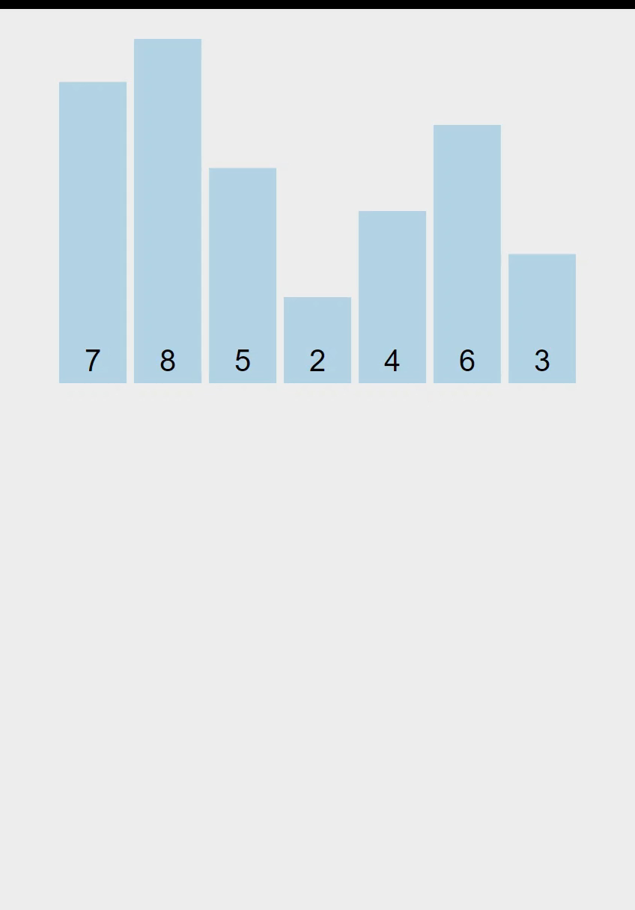
Visualisasi InsertionSort
Notes:
Penguatan Pemahaman : mahasiswa diminta membuat simulasi mengurutkan tinggi badan dengan membentuk barisan dengan anggota 5-6 mahasiswa, lakukan proses pengurutan dengan algoritma insertion sort

Slide 31
Latihan
Data = {23,35,14,7,67,89,20}
Gambarkan proses penyelesaian kasus pengurutan data di atas dengan menggunakan algoritma
Bubble Sort untuk pengurutan descending
Selection Sort untuk pengurutan ascending
Insertion Sort untuk pengurutan descending
Jelaskan tindakan yang dilakukan pada algoritma Bubble Sort dan Selection Sort jika menemukan elemen data yang sama nilainya! Contoh = {22,33,45,17,33}

